Slide 1
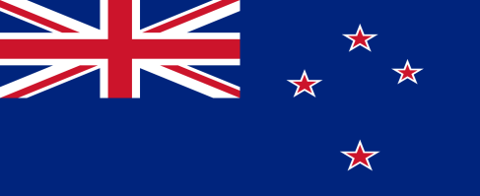
La Nouvelle Zélande

Slide 2
Plan général
Présentation générale
Géographie physique
Climats
Prédateurs et proies
Faune
Histoire (avant les européens)
Histoire (les premiers européens)
Démographie
Sport
Culture

Slide 3
1- présentation générale
La Nouvelle Zélande est un Etat de l’Océanie.
Il est constitué de deux îles principales.
L’histoire de ce pays est l’une des plus courtes du monde.
Ancienne colonie Anglaise, il est indépendant depuis 1907.

Slide 4
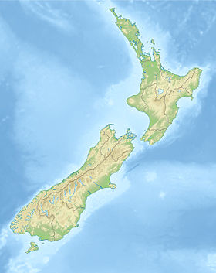
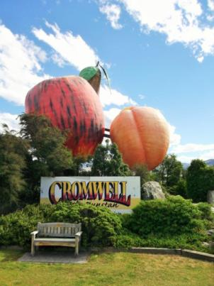
Nous avons été en contact « Skype » avec Gwendoline et Franck, qui étaient à Cromwell.

Slide 5
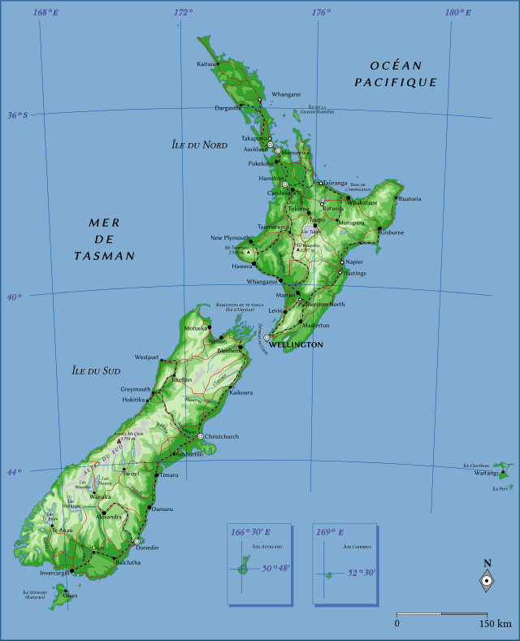
2- Géographie physique de la N-Z

Slide 6
Son entourage
La Nouvelle-Zélande fait partie de la Polynésie.
Les îles qui l’entourent sont nombreuses. Il y a pas exemple : La Nouvelle-Calédonie ; Les îles Fidji et les îles Tonga…
Les océans qui l'entourent sont: l'océan Antarctique, la mer de Tasman et l’océan pacifique.

Slide 7
La Nouvelle-Zélande est composée de 2 îles :
1- Celle du Nord et 2- Celle du sud.
La superficie totale de la N-Z est de 268 680 km²
L’île du nord est proche de l'Australie.

Slide 8
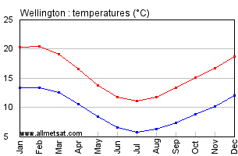
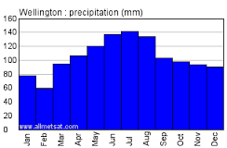
3- LES CLIMATS
La température moyenne au centre du pays est:
en hiver de 5/9° et
en été de 20/2°
Le climat d'origine est océanique. Il varie beaucoup selon les régions.
Ainsi, les régions de l’ouest sont humides.

Slide 9
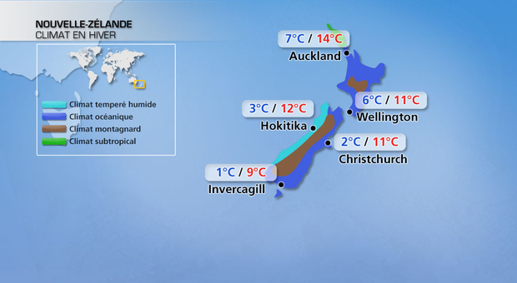

Slide 10
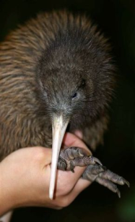
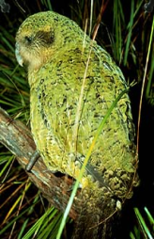
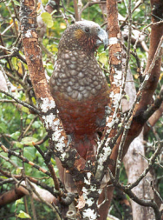
5- La faune
Il y a longtemps, il y avait en N-Z plusieurs oiseaux incapables de voler comme: le moa.
Aujourd’hui, le kiwi, le kakapo ou le takahé sont en danger d'extinction.
Il y a d' autres oiseaux nomades en N-Z comme l' aigle géant de Haast (éteint), le Nestor superbe ou le Kéa.

Slide 11
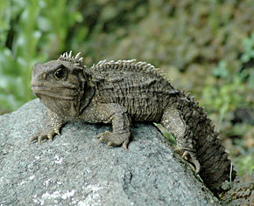
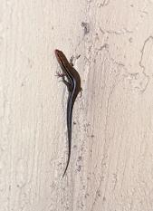
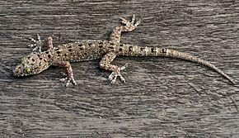
Les reptiles sont représentés par les scinques, les geckos et les tuataras .

Slide 12
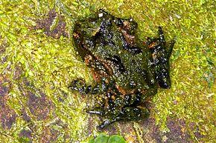
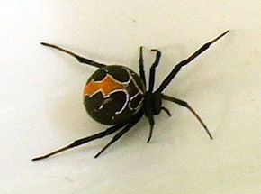
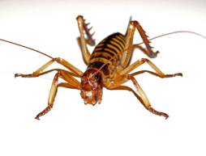
Il y a également quatre espèces de Leipelma et une seul espèce d'araignée venimeuse , la Katipo .
Il n’y a aucun serpent en Nouvelle- Zélande .
Il a plusieurs espèces d' insectes comme le Weta. Il peut devenir aussi gros qu' une souris.

Slide 13
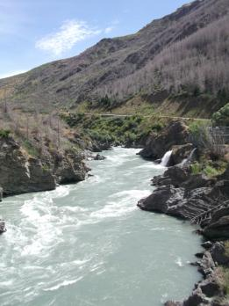
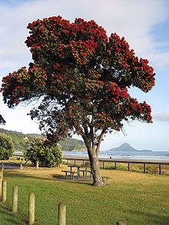
1-Combien y a-t-il d’espèces en Nouvelle-Zélande ?
Il y a 3090 plantes, 5800 champignons, 1000 insectes, 2600 arachnides,
61 reptiles et 336 espèces d'oiseaux.

Slide 14
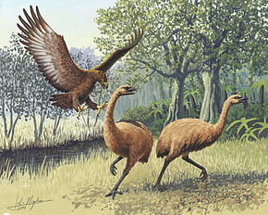
Exemple: Combien pesait la proie de l'Aigle de Haast (espèce disparue)?
La proie de l'aigle de Haast pouvait peser de 60 à 100 kg.

Slide 15
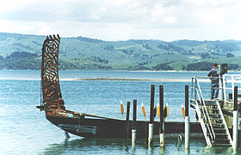
La N-Z est très tardivement peuplée.
Les premiers colons sont des Polynésiens.
Ils arrivent dans des waka.
Les premiers Maoris seraient arrivés au XIIIème siècle.
7 Histoire: avant les européens

Slide 16
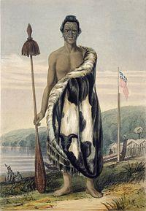
Chef Maori

Slide 17
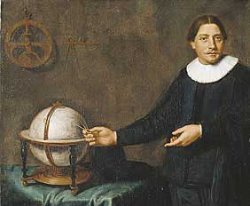
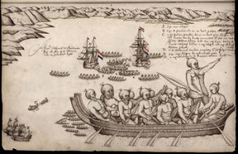
7- Histoire: l’arrivée des Européens
En 1642, Abel Tasman et son équipe sont les premiers Européens a visiter la Nouvelle Zélande.
Plusieurs hommes de son équipage sont tués par les Maoris.

Slide 18
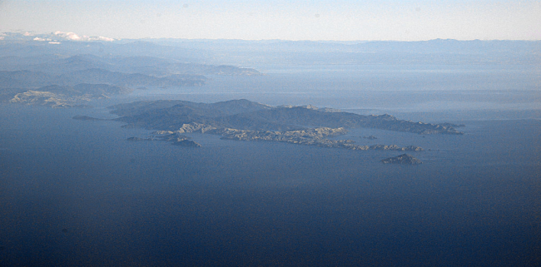
Isaac Gilsemans est dessinateur sur le navire. Il fait les premiers dessins de la Nouvelle Zélande.

Slide 19
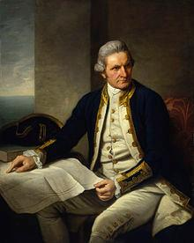
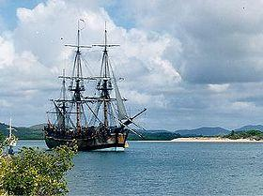
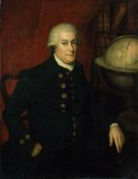
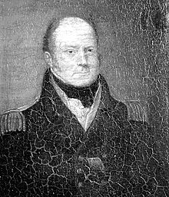
James Cook fait un voyage de 1768 à 1771 sur l'Endeavour. Il y retourne deux fois . De nombreux navires vont le suivre.
.
Suivront, George Vancouver et William Broughton.

Slide 20
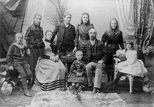
8- Démographie
En 2006 , il y avait 4 186 900 habitant en Nouvel – Zélande , dont
2 049 500 hommes et 2 137 400 femmes .
En décembre 2007, la population augmente toutes les 10 min 23s ,il y a des naissances toutes les 8 min et 49 s ,des décès toutes les 19 min 35 s et des immigrants toutes les 19 min 26 s!

Slide 21
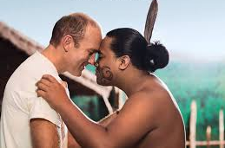
La plupart des N-Z sont d’origine Britannique ou Irlandaise.
14.6% de la population est d’origine Maori.
Le Christianisme est rependu en Nouvelle-Zélande.

Slide 22
9- Le sport de la Nouvelle-Zelande
Le nom de l‘équipe de rugby s'appelle:
les all Blacks.
Le rugby est très populaire.
Le Haka est une danse guerrière maori exécutée au début des matchs.

Slide 23
10- CULTURE
La culture néo-zélandaise a des racines britanniques.
Les liens de cultures entre la Nouvelle-Zélande, le Royaume-Uni et Irlande est : une langue commune.
La culture maori a changé depuis l'arrivée des Européens en particulier depuis le début du christianisme.
Maintenant, les prières sont toutes chrétiennes

Slide 24
La musique et la cuisine de la Nouvelle-Zélande sont originaires du Royaume-Uni et des États-Unis.
La culture maori est très différente des autres.

Slide 25
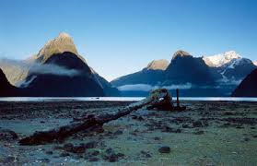
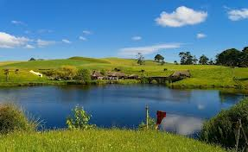
C’est aussi en N-Z que se déroule le seigneurs des anneaux et le Hobbit.

